Slide 1


KHỞI ĐỘNG

Slide 2

PHẦN 2: NĂNG LƯỢNG VÀ SỰ BIẾN ĐỔI
CHỦ ĐỀ 4:TỐC ĐỘ
BÀI 7: TỐC ĐỘ CỦA CHUYỂN ĐỘNG

Slide 3

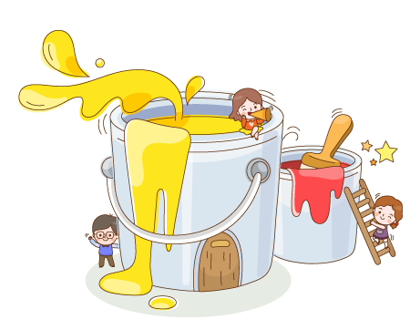


Tiết 38 -BÀI 7: TỐC ĐỘ CỦA
CHUYỂN ĐỘNG
1
Khái niệm về tốc độ
2
Đơn vị đo tốc độ
3
Cách đo tốc độ bằng dụng cụ thực ở hành nhà trường
4
Cách đo tốc độ bằng thiết bị ”bắn tốc độ“

Slide 4
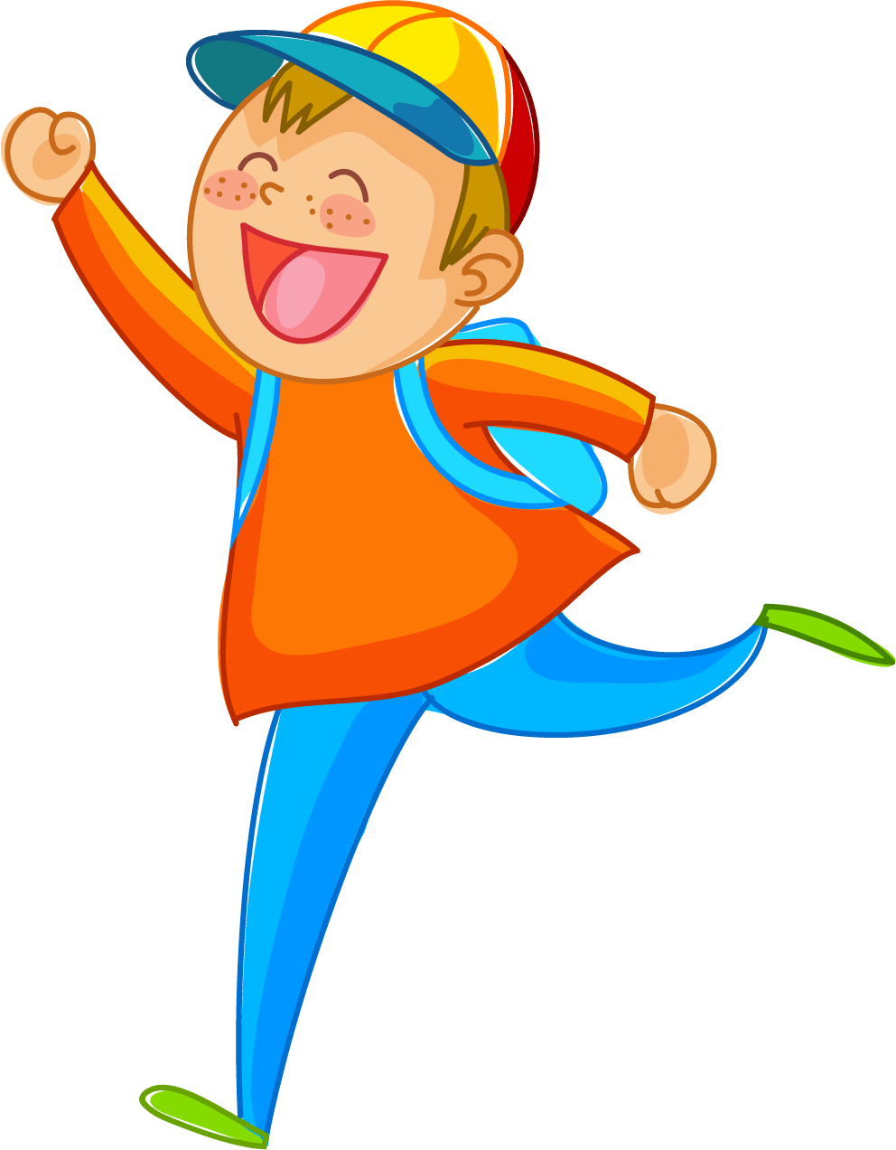
Tiết 38 -BÀI 7: TỐC ĐỘ CỦA
CHUYỂN ĐỘNG
I. Khái niệm tốc độ

Slide 5
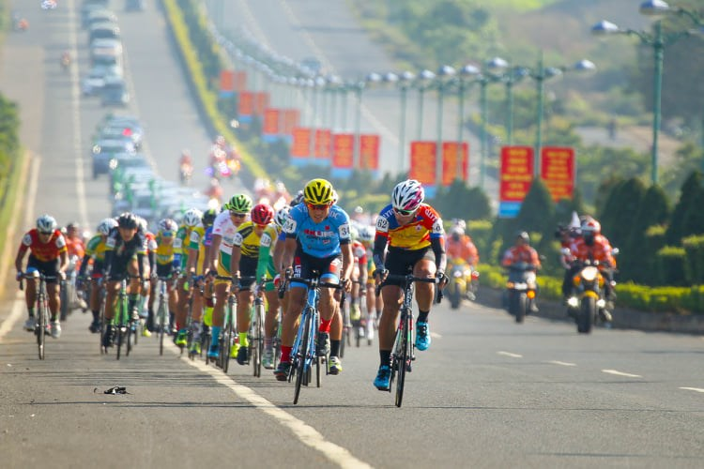
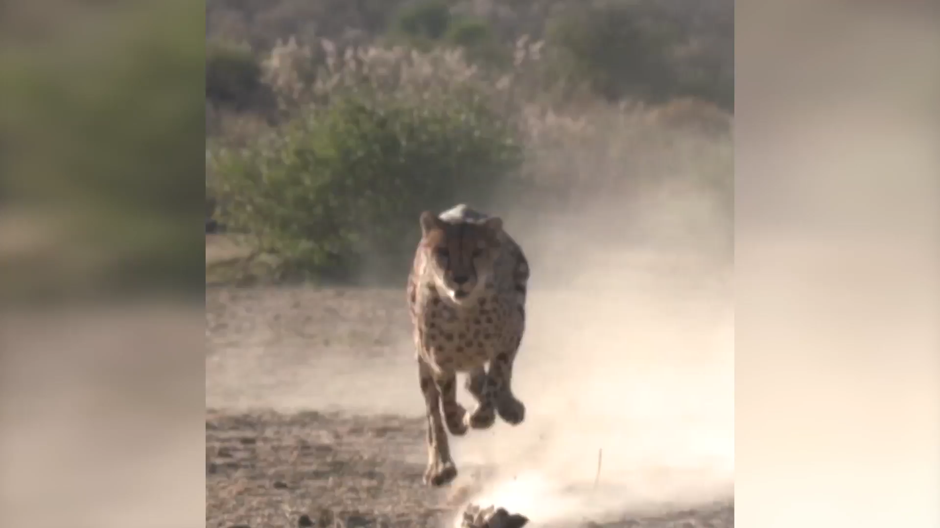
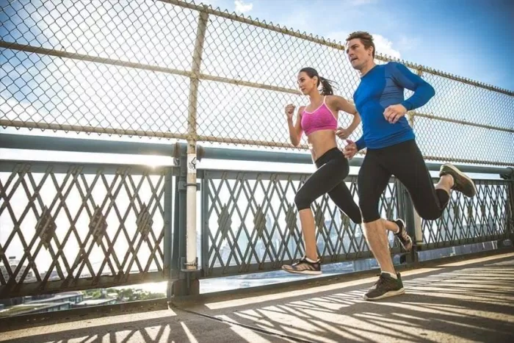
QUAN SÁT CÁC CHUYỂN ĐỘNG

Slide 6
I. Khái niệm tốc độ
Hoạt động nhóm
PHIẾU HỌC TẬP 1 Lớp:………………Nhóm số:…………Thành viên…………………………
Hãy quan sát chuyển động và bằng kiến thức thực tiễn, nêu các phương án so sánh sự nhanh chậm của các chuyển động khác nhau và lấy ví dụ minh họa. ……………………………………………………………………………………………………………………………………………………………………………………………………………………………………………………………………………………………………………………………………………………………………………………………………………………………………………………………………………………………………………………………………………………………………………………………………………………………………………………………………………………………………………………………………………………………………………………………………………………………………………………………………………………………………………………………………………………………………………………………………………………………………………………………………………………………………………………………………………………………………………………………………………………

Slide 7
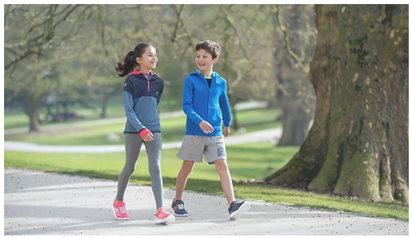
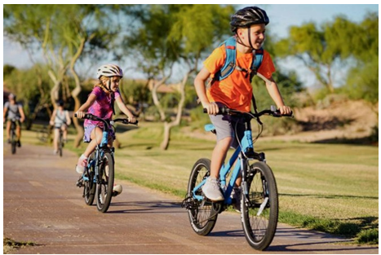
I. Khái niệm tốc độ
Hoạt động nhóm
PHIẾU HỌC TẬP 1
 | TRẢ LỜI
Cách 1: So sánh quãng đường đi được trong cùng một khoảng thời gian. Chuyển động nào có quãng đường đi được dài hơn, chuyển động đó nhanh hơn.
Ví dụ: Trong 40s, bạn Minh đi bộ được 25m, bạn Lan đi bộ được 20m. Trong cùng một khoảng thời gian, bạn Minh đi được quãng đường dài hơn ⇒Bạn Minh chuyển động nhanh hơn.
Cách 2: So sánh thời gian đi cùng một quãng đường.Chuyển động nào có thời gian đi ngắn hơn, chuyển động đó nhanh hơn
Ví dụ: Để đi hết quãng đường dài 1000m, bạn Hải đạp xe hết 8 phút, bạn Xuân đạp xe hết 10 phút.Cùng một quãng đường, bạn Hải đi với thời gian ngắn hơn.⇒bạn Hải chuyển động nhanh hơn.

Slide 8

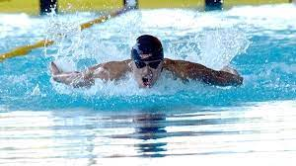

I. Khái niệm tốc độ
Nếu có hai chuyển động mà quãng đường đi được khác nhau và thời gian đi được quãng đường đó cũng khác nhau thì làm thế nào so sánh được sự nhanh, chậm của các chuyển động đó?
A: 48m -32s
B: 46,5m -30s

Slide 9
So sánh quãng đường mỗi vật đi được trong cùng một khoảng thời gian (cụ thể trong cùng một đơn vị thời gian)
→ Để xác định sự nhanh, chậm của chuyển động.
Ví dụ: Bạn An chạy 120m hết 30s
Bạn Bình chạy 130m hết 35s.
So sánh ai chạy nhanh hơn?
Giải:
Bạn An chạy 1s được quãng đường là: 120/30 = 4m
Bạn Bình chạy 1s được quãng đường là: 130/35 = 3,71m
Vậy bạn An chạy nhanh hơn bạn Bình

Slide 10
Như vậy tốc độ được xác định bằng quãng đường vật đi được trong một khoảng thời gian xác định.
Quãng đường đi được
Tốc độ =
Thời gian đi hết quãng đường đó

Slide 11
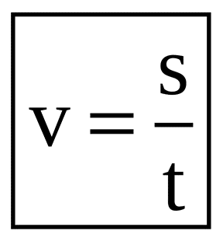
I. Khái niệm tốc độ
- Đại lượng cho biết sự nhanh, chậm của chuyển động được xác định bằng quãng đường đi được trong một đơn vị thời gian gọi là tốc độ.
Tốc độ càng lớn, chuyển động càng nhanh.
Công thức:
Trong đó:
S: quãng đường đi được
t: thời gian đi hết quãng đường đó
v: tốc độ

Slide 12
MỐI LIÊN HỆ GIỮA v, S, t

Slide 13

HOẠT ĐỘNG
LUYỆN TẬP

Slide 14
Bài LT1/tr 48SGK
Hoạt động nhóm
Bảng dưới đây cho biết quãng đường và thời gian đi hết quãng đường đó của bốn xe A, B, C và D. Hãy cho biết xe nào đi nhanh nhất? Xe nào đi chậm nhất?
Xe | Quãng đường (km) | Thời gian chạy (phút) | Thứ tự xếp hạng | Quãng đường chạy trong 1 phút (km)
A | 80 | 50 | 3 | 1.6
B | 72 | 50 | 4 | 1.44
C | 80 | 40 | 2 | 2
D | 99 | 45 | 1 | 2.2

Slide 15
Trò chơi: ‘Thỏ nhổ cà rốt’.
Luật chơi: Có 3 câu hỏi tương ứng với 3 câu trả lời đúng.
Học sinh chọn đáp án nào bạn hãy bấm vào củ cà rốt theo đáp án đó.
Chú thỏ sẽ tự đi đến nhổ cà rốt và sẽ biết được đáp án đúng, sai.
Bấm vào màn hình qua slide chứa câu hỏi tiếp theo.

Slide 16






THỎ NHỔ CÀ RỐT

Slide 17






Câu 1. Công thức tính tốc độ là
A. B.
C. D.
A B C D

Slide 18
Câu 2. Công thức tính quãng đường là
A. B.
C. D.
A B C D

Slide 19

Câu 3. Tốc độ của một ô tô là . Điều đó cho biết gì ?
A. Ô tô chuyển động được 36 km.
B. Ô tô chuyển động trong 1 giờ.
C. Trong mỗi giờ ô tô đi được 36 km.
D. Ô tô đi 1km trong 36 giờ.
A B C D

Slide 20

HOẠT ĐỘNG
VẬN DỤNG

Slide 21
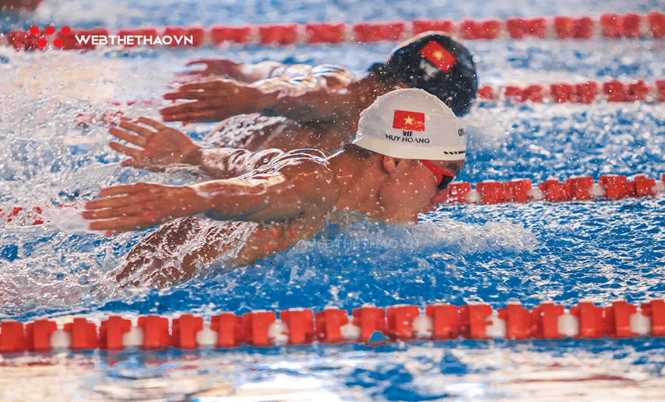
Vận dụng 1: Trong một buổi tập luyện, vận động viên A bơi 32 giây được quãng đường 48 m, vận động viên B bơi 30 giây được quãng đường 46,5 m. Trong hai vận động viên này, vận động viên nào bơi nhanh hơn?
Hướng dẫn giải
Tốc độ của vận động viên A là:
Tốc độ của vận động viên B là:
Vì v_{B}>v_{A} nên vận động viên B bơi nhanh hơn vận động viên A.

Slide 22
Vận dụng 2:
Một chiếc xe đang đi với tốc độ 8m/s.
Xe đi được bao xa trong 8s?
Cần bao lâu để xe đi được 160m?
Hướng dẫn giải:
a. Quãng đường chiếc xe đi được trong 8s:
S = v.t = 8 . 8 = 64 m
Thời gian để xe đi được 160m:
t = S/v = 160 : 8 = 20 s

Slide 23
GIÁO DỤC HỌC SINH VỀ AN TOÀN GIAO THÔNG
Ở nước ta trung bình mỗi ngày có khoảng 30 người chết, 80 người bị thương do tai nạn giao thông. Mỗi năm, ở Việt Nam cuộc sống của hàng nghìn gia đình bị đảo lộn nghiêm trọng khi mất đi những đứa trẻ, người thân trong gia đình do tai nạn giao thông.
Để khắc phục tình trạng tai nạn giao thông ngày càng tăng ở Việt Nam, việc cần làm là thực hiện giảm tốc độ. Tai nạn giao thông hoàn toàn có thể ngăn ngừa được bằng việc tuân thủ quy định về tốc độ, di chuyển với tốc độ thấp hơn.
Giảm tốc độ là điều đầu tiên mỗi người điều khiển phương tiện chúng ta có thể làm để bảo vệ cuộc sống của chúng ta.

Slide 24
CÓ THỂ EM CHƯA BIẾT

Slide 25
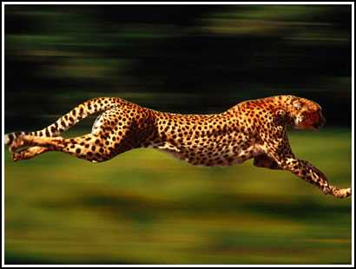
Loài thú chạy nhanh nhất
Loài báo có thể đạt tới tốc độ ít nhất là 104km/h và có thể đạt tới vận tốc tối đa chỉ trong vòng vài cú nhảy.

Slide 26
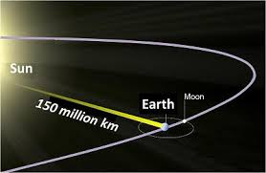
Tốc độ nhanh nhất hiện nay: ánh sáng
Trong mọi hệ quy chiếu tốc độ của ánh sáng đều có chung một giá trị là 299.792.458 m/s hay 1.079.252.849 km/h (300.000.000 m/s).

Slide 27
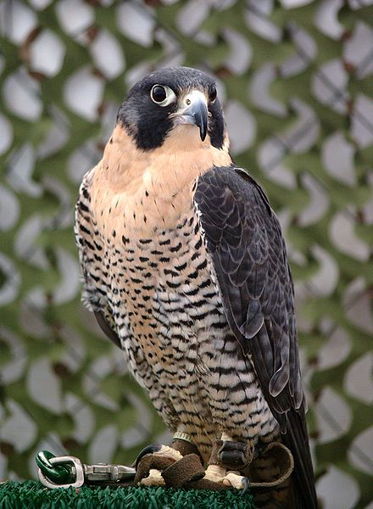
Loài chim bay nhanh nhất: chim cắt
Với thị lực sắc bén cùng với tốc độ “phóng lao” từ trên không xuống đất với vận tốc 321km/h, khó có con mồi nào có thể sống sót.

Slide 28
Khi có thiên tai bão lũ tốc độ của gió, lốc xoáy và tốc độ dòng chảy của nước rất lớn, có thể cuốn trôi, thổi bay tất cả, và sẽ gây ra hậu quả rất nghiêm trọng ảnh hưởng đến đời sống và tính mạng của con người.
Vì vậy mọi người cần có biện pháp phòng tránh như kiên cố nhà cửa, không chặt phá rừng đầu nguồn, trú ẩn ở những nơi kiên cố, chắc chắn nếu có thiên tai xảy ra…. để bảo vệ tính mạng và tài sản của mình và mọi người.

Slide 29

NHẬN XÉT, DẶN DÒ
- Ôn lại nội dung kiến thức đã học trong bài.
- Vẽ tranh tuyên truyền và bài thuyết minh nộp vào tiết sau.
- Chuẩn bị nội dung tiếp theo: đơn vị đo tốc độ

Slide 30

CHÀO TẠM BIỆT THẦY CÔ VÀ CÁC EM

